Slide 1
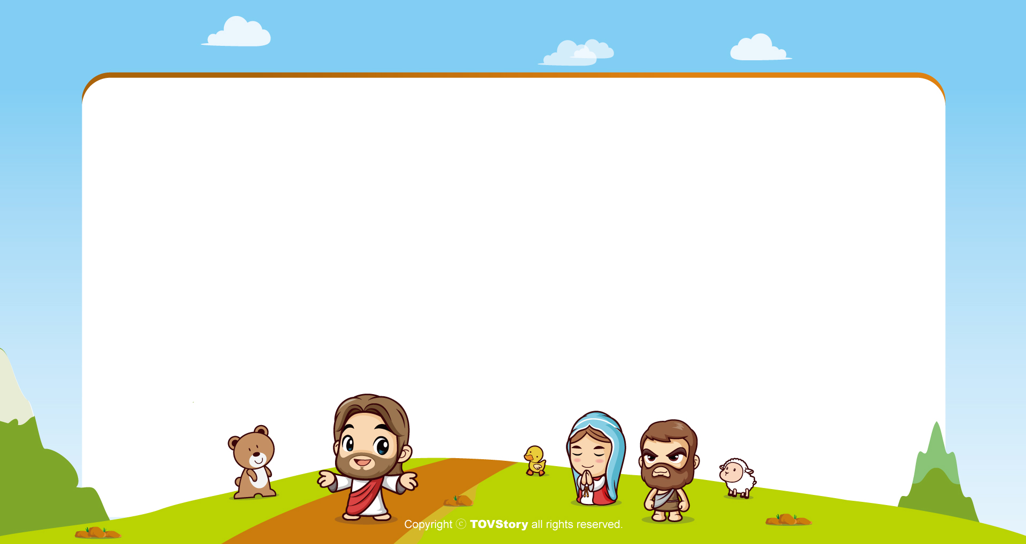
굿네이버스 어린이 후원

Slide 2
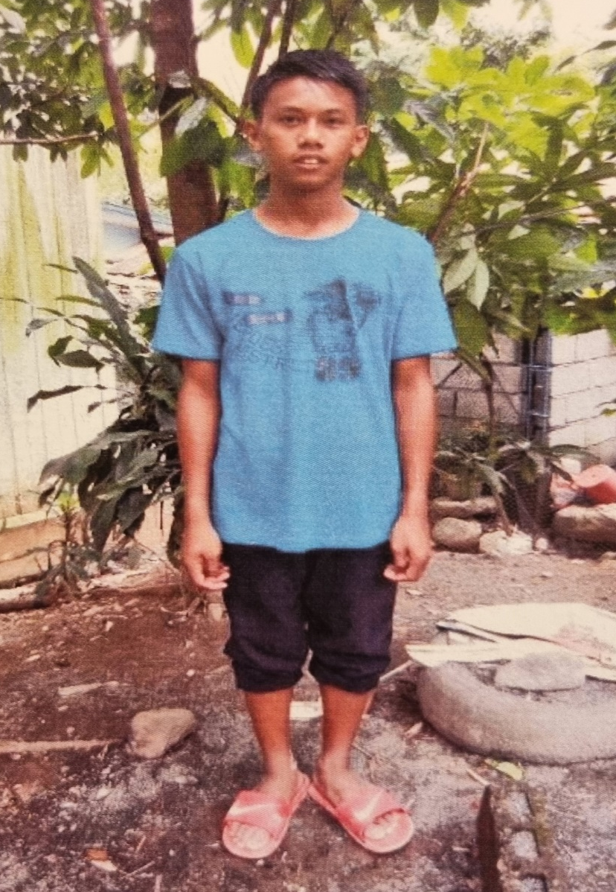
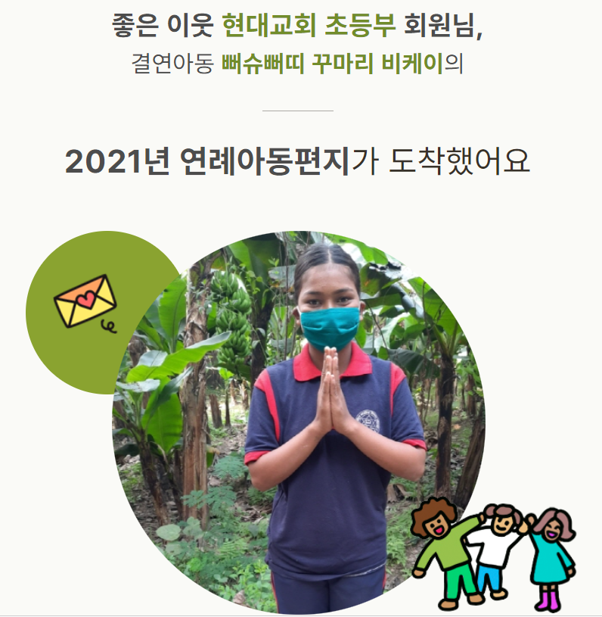
리봇 로날드
뻐쓔뻐띠 꾸마리 비케이

Slide 3
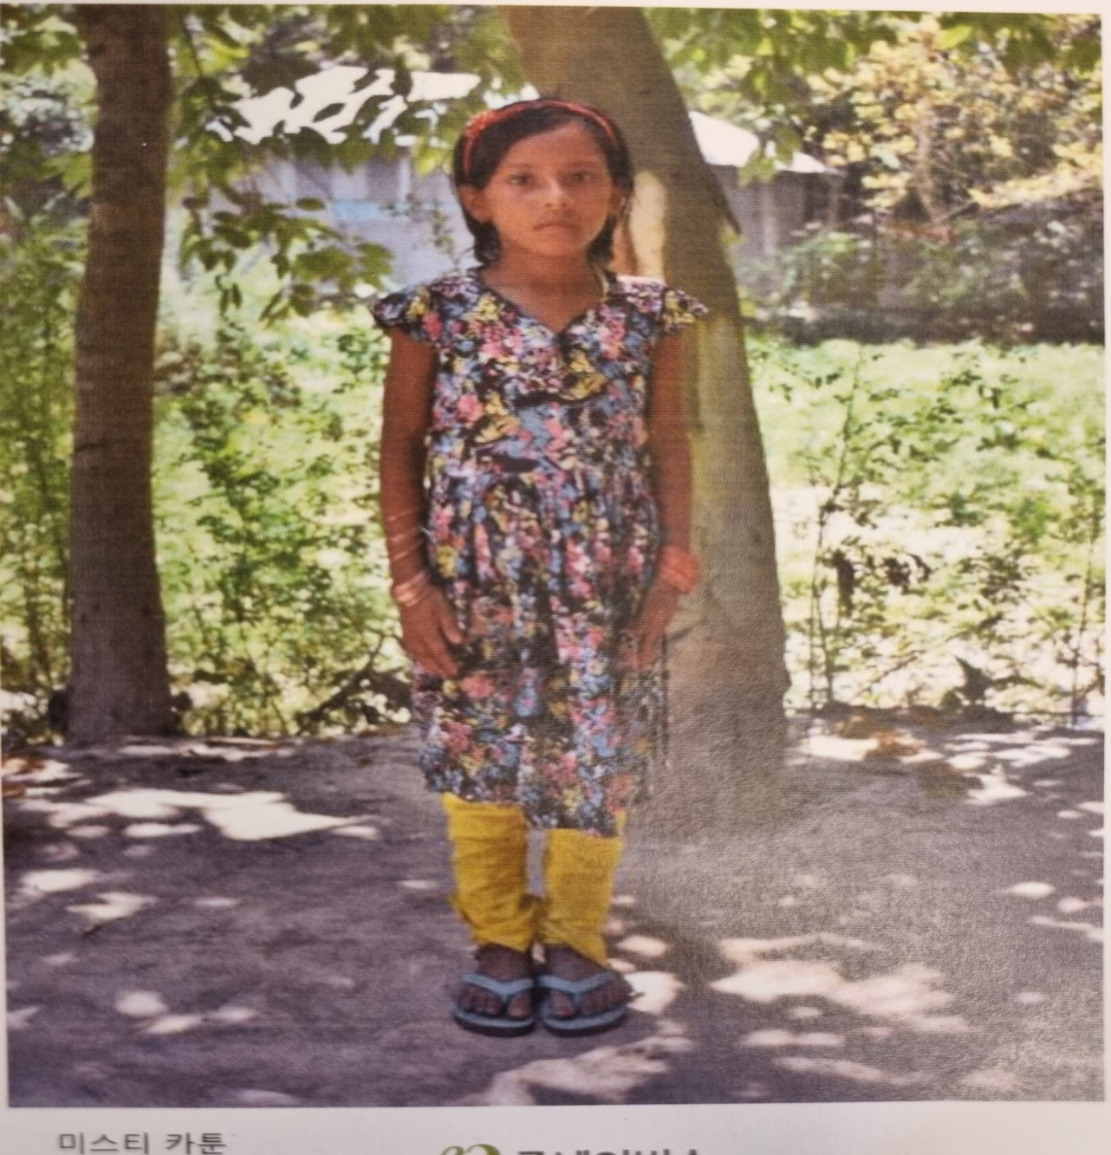
미스티 카툰
(2014/04/27)
- 방글라데시 -

Slide 4
